Slide 1


餐饮连锁行业解决方案
让每一家门店的需求，
准时、准确进入总部供应链
云上订货 · 餐饮连锁订货系统解决方案
从门店补货、总部集单，到仓库拣货、配送签收与财务对账，
让扩店不再依赖越来越多的微信群和表格。
直营 + 加盟
鲜冻干 + 包材
中央仓 + 区域仓
手机协同
中式正餐 · 快餐 · 小吃粉面 · 火锅烧烤 · 茶饮咖啡 · 烘焙 · 团餐 · 加盟连锁
Notes:
公开参考资料
- https://www.ysdinghuo.com/index.html

Slide 2


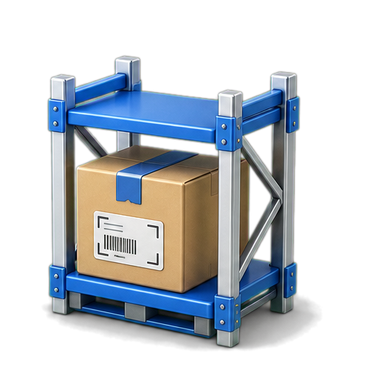


01 门店越多，越需要统一语言
连锁订货，不是把微信群搬到手机上
真正的价值，是让门店需求继续驱动总部集单、采购准备、仓库履约、配送签收和财务核对。
门店
总部
仓 / 中央厨房
配送
财务
→
→
→
→
选商品 · 定数量 · 约交期
审规则 · 汇需求 · 分任务
备货 · 拣货 · 出库
送达 · 异常 · 回单
收款 · 对账 · 额度
一张门店订单，成为总部与履约岗位共同执行的业务依据
云上订货｜餐饮连锁订货系统解决方案
02
Notes:
公开参考资料
- https://www.ysdinghuo.com/index.html
- https://www.ysdinghuo.com/product.html
- https://www.ysdinghuo.com/help/22-167.html

Slide 3


01 门店越多，越需要统一语言
门店每增加一家，协同复杂度可能增加一层
商品更多、价格更多、交期更紧、参与岗位更多，人工沟通很快成为扩张瓶颈。
少量门店
规模化连锁
靠熟人、群聊和表格
还能勉强维持
需要可复制的
商品、价格与履约规则
→
店长口头报货
直营 / 加盟 / 项目客户分层
商品叫法不一
中央仓 / 区域仓 / 中央厨房协同
月底人工对账
订单、门店、商品与待办透明
统一订货规则，减少扩店对新增接单人力的依赖
云上订货｜餐饮连锁订货系统解决方案
03
Notes:
公开参考资料
- https://www.ysdinghuo.com/index.html
- https://www.ysdinghuo.com/product.html

Slide 4


01 门店越多，越需要统一语言
餐饮连锁是一张
多角色、多节点的供货网络
总部、供应商、中央厨房、区域仓、直营店、加盟店与团餐项目，
需要围绕同一张订单分享一致的商品与交付信息。
总部规则
供应商 / 中央厨房
中央仓 / 区域仓
直营 / 加盟门店
统一的不是门店经营，而是订货与履约的共同语言
云上订货｜餐饮连锁订货系统解决方案
04
Notes:
公开参考资料
- https://www.ysdinghuo.com/index.html

Slide 5


01 门店越多，越需要统一语言
八种餐饮业态，补货重点各不相同
同样是订货，正餐看原料与半成品，茶饮看规格与包材，团餐看大宗计划，加盟店看价格与额度。
中式正餐
快餐连锁
小吃粉面
火锅烧烤
鲜品、半成品、调味料
交期与门店差异
高频单品、固定清单
早餐 / 午高峰补货
汤底、米面、小料
一键订齐
底料、冻品、蘸料
整箱与零拆
茶饮咖啡
烘焙连锁
团餐食堂
加盟连锁
茶汤、糖浆、杯材
新品预售与活动
面粉、黄油、冷冻半成品
规格与效期
米面粮油、肉禽蔬菜
大宗计划与交期
可订范围、价格、额度
品牌与规则复制
业态不同，先抓最关键的补货链；底层仍共享客户、商品、订单、库存与资金
云上订货｜餐饮连锁订货系统解决方案
05
Notes:
公开参考资料
- https://www.ysdinghuo.com/index.html
- https://www.ysdinghuo.com/product.html

Slide 6
01 门店越多，越需要统一语言
门店订单，是总部最直接的补货需求信号
需求在线汇集后，总部才能按商品、门店与交货时间组织仓库、中央厨房和采购准备。
01
南山直营店
鲜切菜 / 鸡排
仓库备货
按订单商品与数量组织拣配
02
坂田加盟店
底料 / 肥牛
总部订单池
中央厨房准备
科技园团餐
按商品 · 门店 · 交期
持续汇集门店需求
按门店需求准备半成品与物料
03
大米 / 食用油
采购参考
04
茶饮旗舰店
结合库存与周期形成采购依据
茶汤 / 杯材
先把需求收准，再谈备货、采购和配送效率
云上订货｜餐饮连锁订货系统解决方案
06
Notes:
公开参考资料
- https://www.ysdinghuo.com/product.html
- https://www.ysdinghuo.com/help/22-167.html

Slide 7
01 门店越多，越需要统一语言
微信群里的要货单，很难直接变成可执行任务
名称不统一、数量反复改、交货时间遗漏，接单人员每天都在二次确认。
人工接单
标准商城订单
南山店
商品
黑椒鸡排 120g×10片
鸡排 5件，番茄再来点
总部
→
数量
5 箱（10 袋 / 箱）
哪款鸡排？一件多少袋？
南山店
交期
明日 08:30 前 · 南山旗舰店
上次那款，明早要
总部
价格
自动带出该门店适用价格
送哪个地址？几点前？
一次下单把“什么、多少、什么规格、何时送、什么价格”说清楚
云上订货｜餐饮连锁订货系统解决方案
07
Notes:
公开参考资料
- https://www.ysdinghuo.com/product.html
- https://www.ysdinghuo.com/help/22-167.html
- https://www.ysdinghuo.com/help/24-62.html

Slide 8
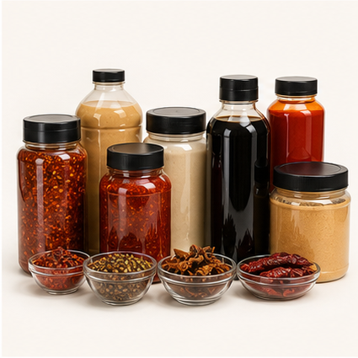
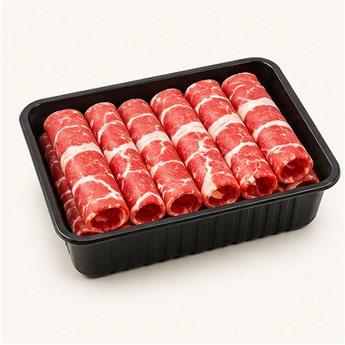
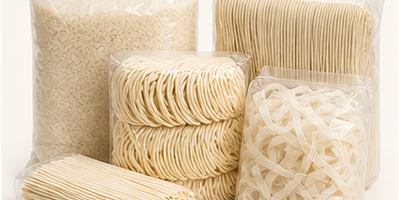
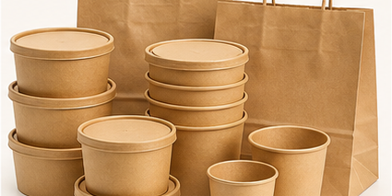
01 门店越多，越需要统一语言
一箱、一袋、一斤、一桶：单位不同就容易订错
餐饮商品需要同时处理包装规格、计量单位、起订量、限订量与整件零拆关系。
火锅底料
肥牛卷
鲜米粉
外卖餐盒
500g / 袋 · 20袋 / 箱
2.5kg / 盒
5kg / 箱
300套 / 箱
可按袋或箱订
冻品整盒
按箱补货
包材整箱
系统把多单位换算、规格与订货门槛显示在商品和订单里；库存统计仍回到统一基础单位。
门店看得懂包装，总部算得清数量，仓库拣得准实物
云上订货｜餐饮连锁订货系统解决方案
08
Notes:
公开参考资料
- https://www.ysdinghuo.com/help/24-692.html
- https://www.ysdinghuo.com/help/24-62.html

Slide 9
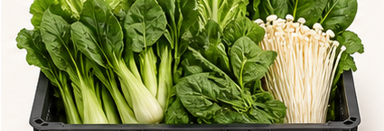
01 门店越多，越需要统一语言
鲜品、冻品、干货：库存节奏并不相同
短保商品看批次与效期，冻品看批量备货，干货与包材看周转；先分类，才能用合适的规则管理。
鲜品 / 短保
冻品 / 半成品
干货 / 调料 / 包材
油麦菜 · 鲜切土豆丝
番茄 · 鲜米粉
肥牛卷 · 鸡排 · 虾滑
冷冻蛋挞皮
大米 · 食用油 · 底料
杯材 · 餐盒
批次 / 生产日期 / 失效日期
临期预警与先到期优先
整件备货 / 分批出库
按门店需求组织履约
安全库存 / 周转 / 多单位
高频补货与整箱采购
库存、批次与效期记录在线化，为鲜冻干分类管理提供业务依据
云上订货｜餐饮连锁订货系统解决方案
09
Notes:
公开参考资料
- https://www.samr.gov.cn/zw/zfxxgk/zc/xzgfxwj/art/2023/art_2f6fadd3be844359be6a0e7fece23bcf.html
- https://www.ysdinghuo.com/help/30-245.html
- https://www.ysdinghuo.com/appCenter.html

Slide 10
01 门店越多，越需要统一语言
直营、加盟、团餐项目，不能共用一套价格与结算口径
等级价、指定价、可订商品目录、现款、账期与额度，需要在订单产生时就明确。
客户类型
商品与价格
付款与账期
经营重点
直营店
总部统一价 / 指定价
现款、预存款或按企业规则结算
统一品类与频次
加盟店
加盟等级价 / 指定价
在线支付、预存款、账期与授信
防止政策错用
团餐项目
指定价 / 可订商品目录
按项目周期收款与对账
交期与大宗计划优先
客户登录后自动看到自己的商品、价格与付款条件，减少口头确认
云上订货｜餐饮连锁订货系统解决方案
10
Notes:
公开参考资料
- https://www.ysdinghuo.com/help/24-1411.html
- https://www.ysdinghuo.com/help/24-721.html

Slide 11
02 从门店下单到履约闭环
一套系统，连接门店需求与总部履约
从品牌商城开始，把商品、订单、仓库、配送、货款与经营数据连接起来。
门店 / 加盟商
→
订单中枢
→
仓库 / 中央厨房
→
配送执行
→
资金与经营
手机商城 · PC商城
客户价 · 审核 · 集单
库存 · 批次 · 拣货
任务 · 送达 · 回单
收款 · 对账 · 分析
每个岗位看到自己的任务，每个环节共享同一订单
云上订货｜餐饮连锁订货系统解决方案
11
Notes:
公开参考资料
- https://www.ysdinghuo.com/product.html
- https://www.ysdinghuo.com/appCenter.html
- https://www.ysdinghuo.com/help/product/yunshl-mobile-mgr.html

Slide 12
02 从门店下单到履约闭环
每个岗位看到自己的任务，每个环节共享同一订单
门店负责选品与确认，总部负责规则，仓库负责履约，财务负责货款，老板负责经营判断。
店长 / 加盟商
总部运营
仓库 / 中央厨房
司机 / 配送人员
财务 / 老板
手机或PC自主补货
查看价格、库存与进度
统一商品、价格、活动
审核订单与门店政策
按待履约任务备货
拣货、出库与异常处理
查看配送任务
送达、签收与回单
收款、对账、额度
经营概况与待办
角色权限可以不同，业务口径必须一致
云上订货｜餐饮连锁订货系统解决方案
12
Notes:
公开参考资料
- https://www.ysdinghuo.com/help/product/yunshl-mobile-mgr.html

Slide 13
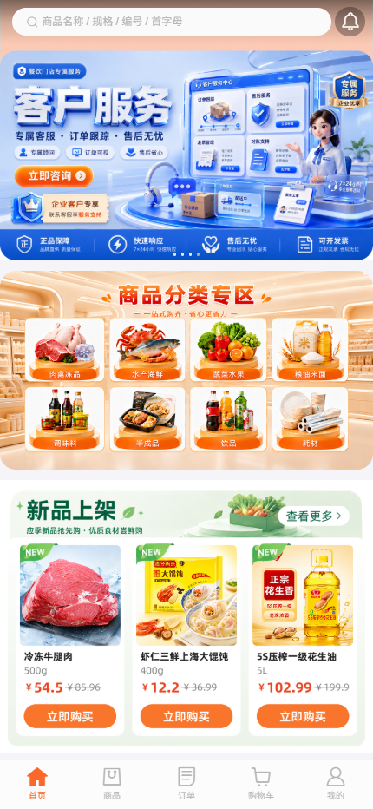
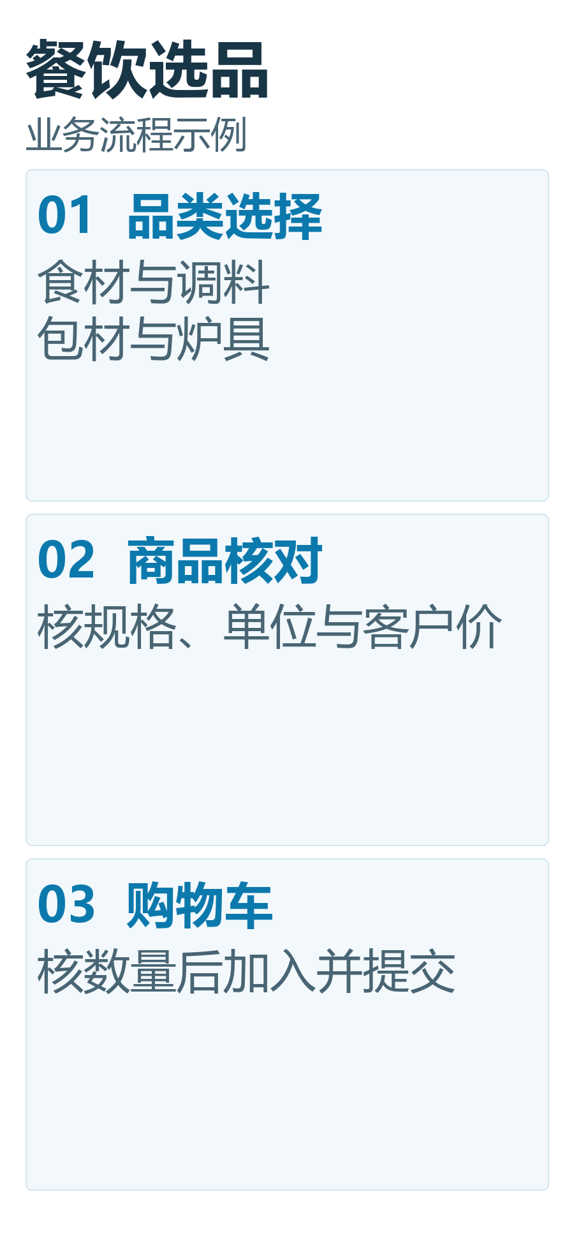
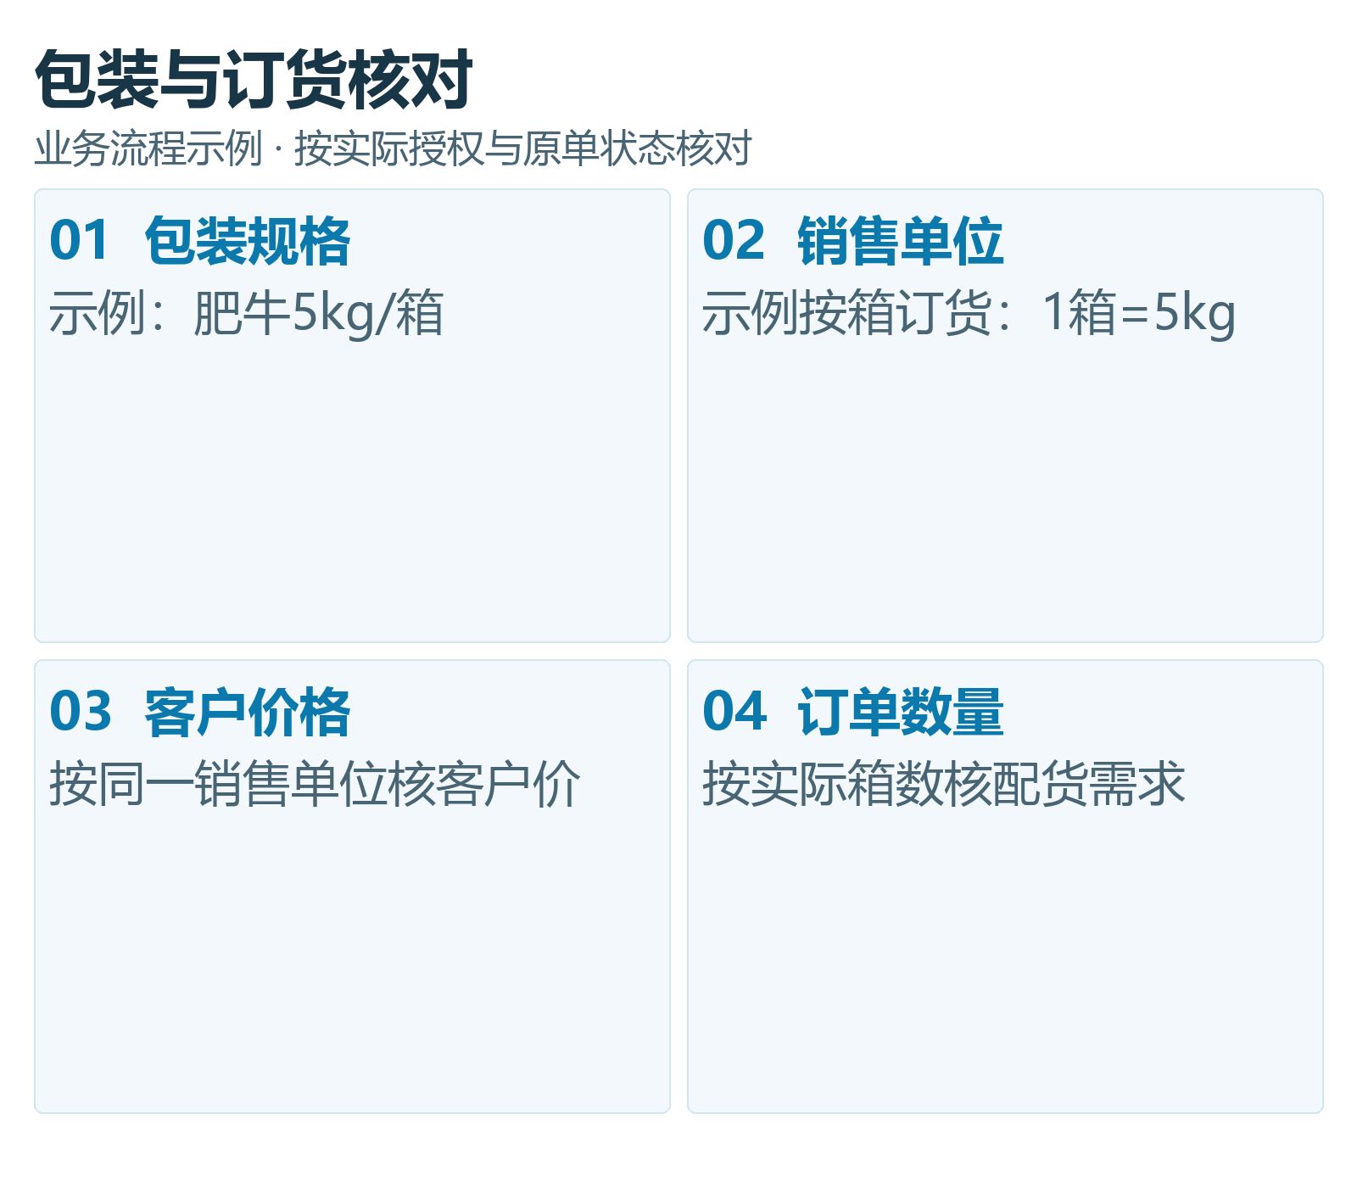
02 从门店下单到履约闭环
把总部供应链，做成门店每天愿意打开的品牌订货商城
手机商城适合随时补货，PC商城适合批量核对和集中采购；不同终端共享同一套商品、价格与订单。
PC商品详情与加购
餐饮业务流程示例
餐饮业务界面示例
餐饮业务流程示例
大屏详情核对
随时补货
按品类快速选品
云上订货｜餐饮连锁订货系统解决方案
13
Notes:
公开参考资料
- https://www.ysdinghuo.com/product.html

Slide 14
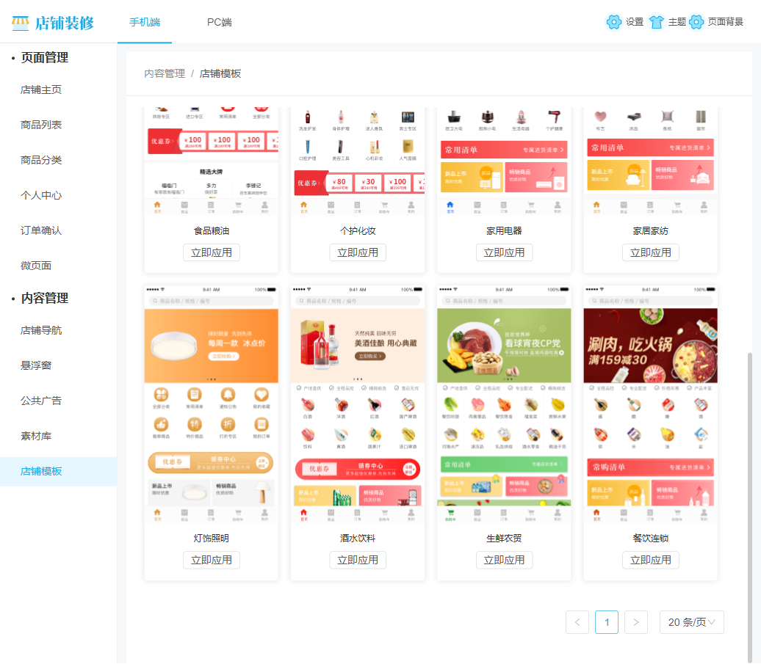
02 从门店下单到履约闭环
商城可以装修，品牌与餐饮业态都能被看见
从上百个丰富装修模板与组件快速起步，再按品牌色、商品专区和活动节奏持续运营。
商城装修模板
火锅烧烤
01
底料 · 冻品 · 周末备货
茶饮咖啡
02
糖浆 · 茶汤 · 杯材
烘焙连锁
03
面粉 · 黄油 · 新品预售
应用界面示例
品牌色 · Banner · 商品楼层 · 活动专区
门店看到的是您的品牌商城，不是统一外观的公共货架
云上订货｜餐饮连锁订货系统解决方案
14
Notes:
公开参考资料
- https://www.ysdinghuo.com/decorate.html
- https://www.ysdinghuo.com/product.html

Slide 15
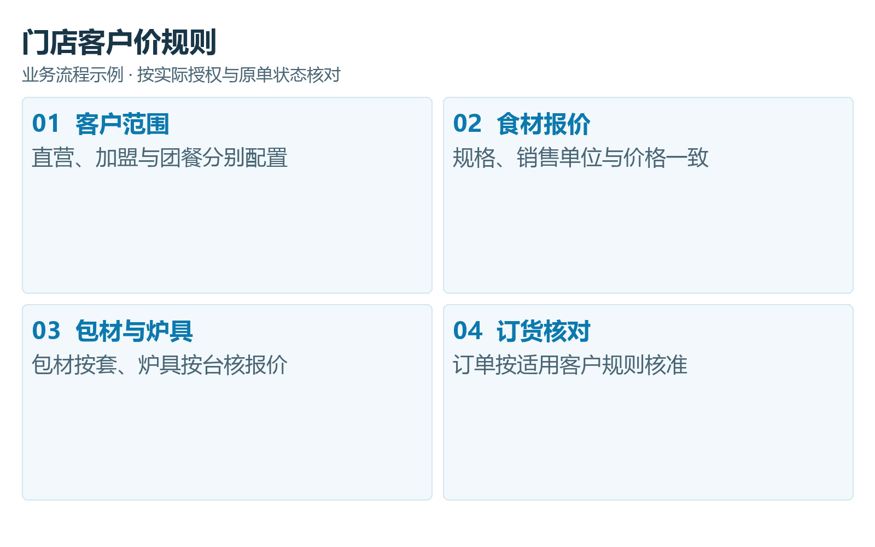
02 从门店下单到履约闭环
不同门店，只看到自己能订的商品与价格
从商品价格页统一维护零售价、批发价、等级价与指定价，再按客户规则带入订单。
商品销售价格设置
01
客户分层
直营、加盟、区域门店或项目客户可使用不同规则
02
商品范围
按客户或业务策略控制可见与可订商品
03
价格自动带出
等级价、指定价等随客户进入订单，减少人工询价
餐饮业务流程示例
价格政策在下单时生效，比接单后再核价更稳
云上订货｜餐饮连锁订货系统解决方案
15
Notes:
公开参考资料
- https://www.ysdinghuo.com/help/24-1411.html

Slide 16
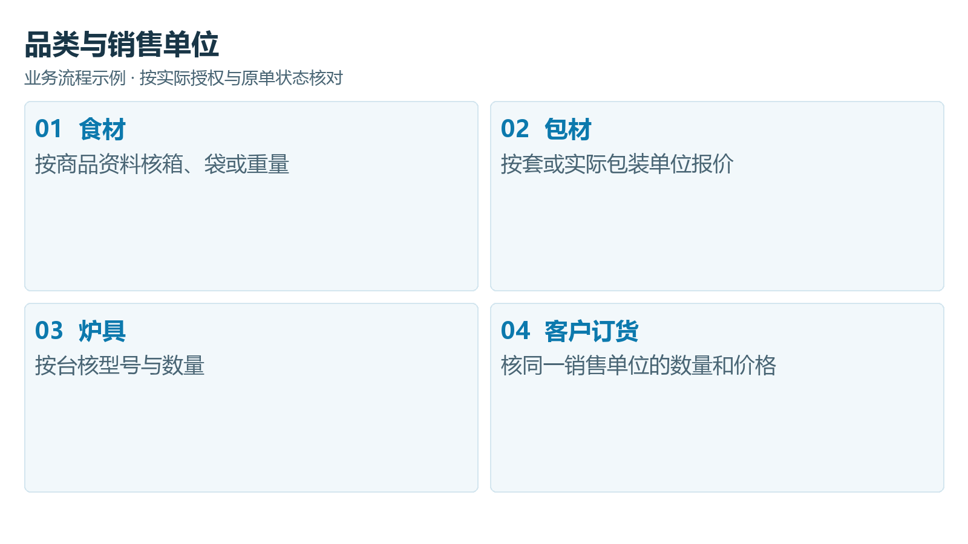
02 从门店下单到履约闭环
按餐饮品类快速选品，高频补货不必反复搜索
门店从分类页进入粮油调料、禽肉蛋品、农贸生鲜、酒水饮料等常用目录，直接查看库存与价格并加购。
餐饮商城分类选品
01
分类明确
常用餐饮原料按业务品类集中呈现
02
信息一屏
商品名称、规格、库存与价格直接可见
03
快速加购
门店核对商品后即可调整数量加入清单
餐饮业务流程示例
让店长把时间留给门店经营，而不是反复搜索商品
云上订货｜餐饮连锁订货系统解决方案
16

Slide 17
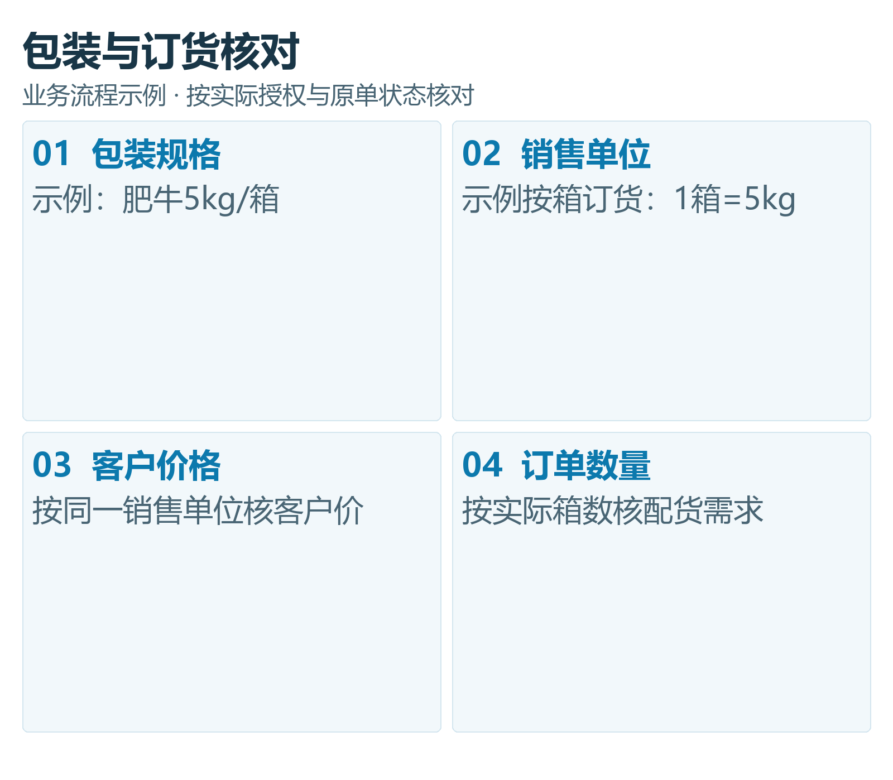
02 从门店下单到履约闭环
规格、编码与包装单位，把餐饮商品说清楚
商品详情集中呈现规格编码、销售包装、价格和库存口径，门店在加购前即可核对。
餐饮商品详情
01
规格说清
鲜切肥牛卷按5kg/箱展示，门店理解实物包装
02
编码可核对
规格编码与商品名称同屏，减少口头描述歧义
03
价格先确认
优惠价、销售单位与库存口径在加购前可见
餐饮业务流程示例
商品详情说清楚，门店下单与仓库拣货才不打架
云上订货｜餐饮连锁订货系统解决方案
17
Notes:
公开参考资料
- https://www.ysdinghuo.com/help/24-692.html
- https://www.ysdinghuo.com/help/24-62.html

Slide 18
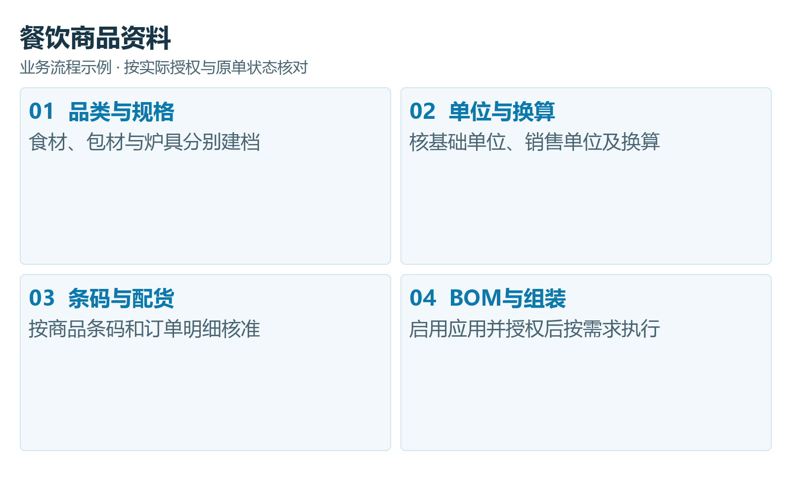
02 从门店下单到履约闭环
先把商品档案标准化，再扩展组合业务
商品档案统一名称、规格、单位、库存与价格；需要套餐、BOM或组装时，可再从应用能力按业务启用。
餐饮商品档案
01
商品先标准化
主料、辅料、调料和包材使用统一档案
02
字段同口径
名称、编号、单位与库存由总部集中维护
03
组合再扩展
套餐、BOM与组装关系根据实际业务启用
餐饮业务流程示例
先用商品档案打底，再按业务阶段扩展组合能力
云上订货｜餐饮连锁订货系统解决方案
18
Notes:
公开参考资料
- https://www.ysdinghuo.com/appCenter.html

Slide 19
02 从门店下单到履约闭环
核对餐饮商品详情，直接进入加购与订货
门店在商品详情页核对名称、规格编码、包装、销售价格与库存口径，再加入购物车。
餐饮商品详情与加购
01
商品看得清
名称、规格编码、包装与价格集中呈现
02
加购有入口
立即购买和加入购物车都在详情页可见
03
订单有依据
同一商品档案继续承接后续审核与履约
餐饮业务流程示例
加购前把商品信息核对清楚，减少后续改单与沟通
云上订货｜餐饮连锁订货系统解决方案
19
Notes:
公开参考资料
- https://www.ysdinghuo.com/help/22-167.html

Slide 20
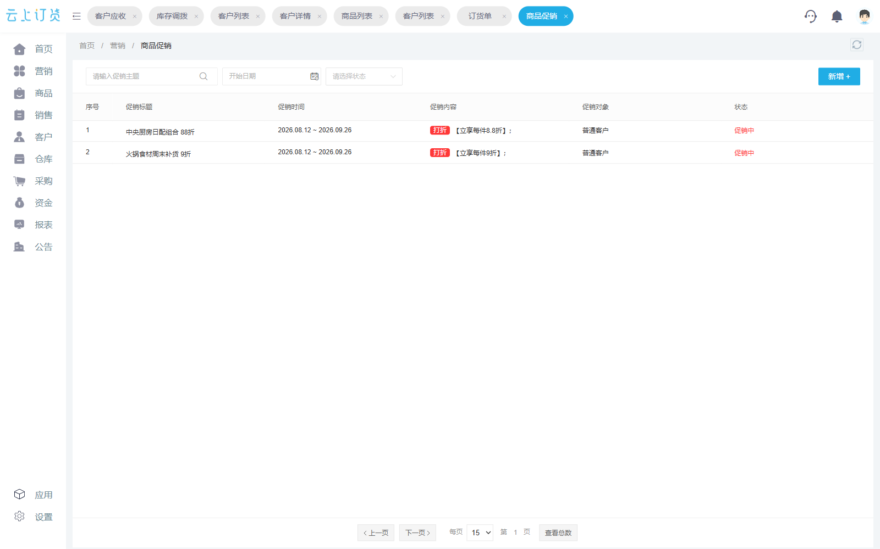
03 商城营销，让门店持续在线运营
促销不只服务零售，也能承接门店集中备货
订单满减、商品直降、买赠、优惠券、套餐与预售，可用于新品铺货、旺季备货与周转活动。
餐饮促销管理
优惠券
夏季饮品上新券
满1000减80
满赠 / 直降
周末火锅备货
底料与冻品组合
预售
门店提前锁定
节前大宗需求
餐饮业务界面示例
用活动引导门店按总部节奏备货，而不是只靠业务员逐店催单
云上订货｜餐饮连锁订货系统解决方案
20
Notes:
公开参考资料
- https://www.ysdinghuo.com/appCenter.html

Slide 21
03 商城营销，让门店持续在线运营
品牌商城首页承接营销，会员与账户能力按需配置
首页展示品牌Banner、餐饮分类和新品专区；优惠券、积分、预存款等能力可按版本与运营方案配置。
餐饮连锁手机商城首页
01
品牌首页
Banner与装修内容集中传递品牌和服务信息
02
分类与新品
常用品类、新品上架和重点商品直接触达门店
03
能力按需叠加
优惠券、积分与预存款根据经营阶段配置
餐饮业务界面示例
先用首页承接品牌与商品，再按经营阶段叠加会员运营
云上订货｜餐饮连锁订货系统解决方案
21
Notes:
公开参考资料
- https://www.ysdinghuo.com/help/24-721.html

Slide 22
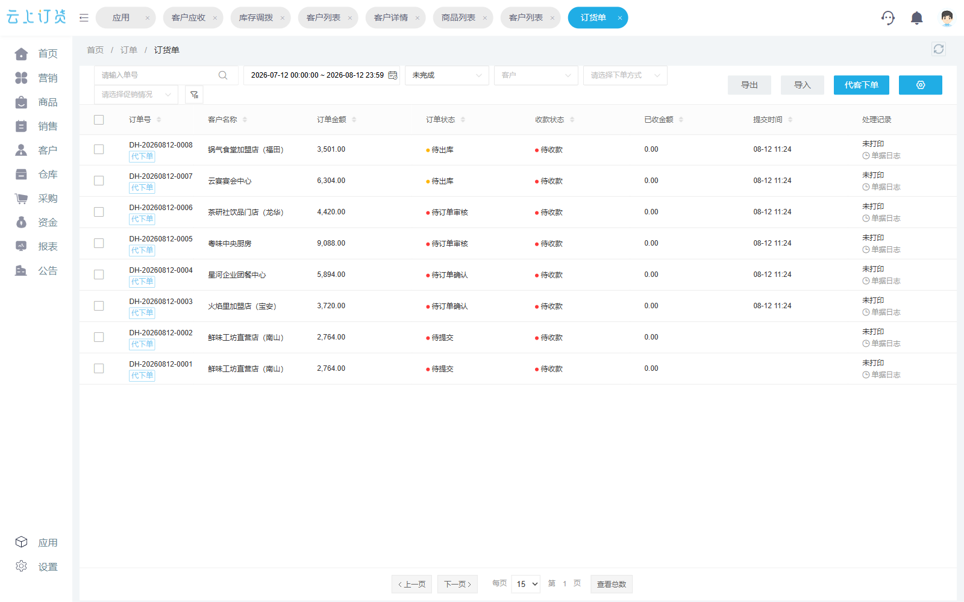
04 订单真正走进仓配与财务
门店订单集中呈现，总部才能看清待履约需求
订货单列表集中呈现客户、金额、交货时间和流程状态，让中央厨房与仓库少翻表格。
餐饮订货单
01
按门店追踪
直营、加盟、团餐项目的订单与金额集中查看
02
按状态跟进
待确认、待审核、待出库等流程状态清楚可查
03
按交期组织
结合交货日期与门店需求安排备货节奏
餐饮业务界面示例
订单先集中进入系统，再进入仓库、中央厨房与采购准备
云上订货｜餐饮连锁订货系统解决方案
22
Notes:
公开参考资料
- https://www.ysdinghuo.com/help/22-167.html
- https://www.ysdinghuo.com/product.html

Slide 23
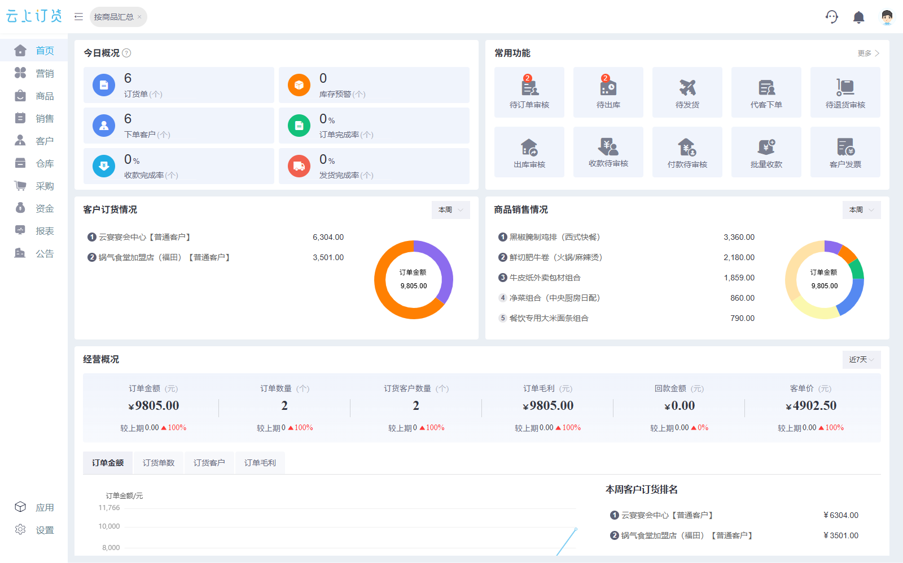
04 订单真正走进仓配与财务
每天先看清门店订什么，再把商品需求汇总起来
看板同时呈现今日订货概况，以及客户订货与商品销售情况；需要时可进入按商品汇总，按商品、规格、数量、单位和金额形成采购与备货清单。
订货看板
01
先看今日概况
订货单、下单客户与待处理事项集中呈现，优先安排当天履约
02
再看商品需求
结合订货与销售情况确定食材、包材备货重点
03
进入按商品汇总
可按商品、规格、数量、单位和金额进一步汇总与导出
餐饮业务界面示例
先把每日门店需求收口到商品与规格，采购和备货才不会被多张订单带乱
云上订货｜餐饮连锁订货系统解决方案
23

Slide 24
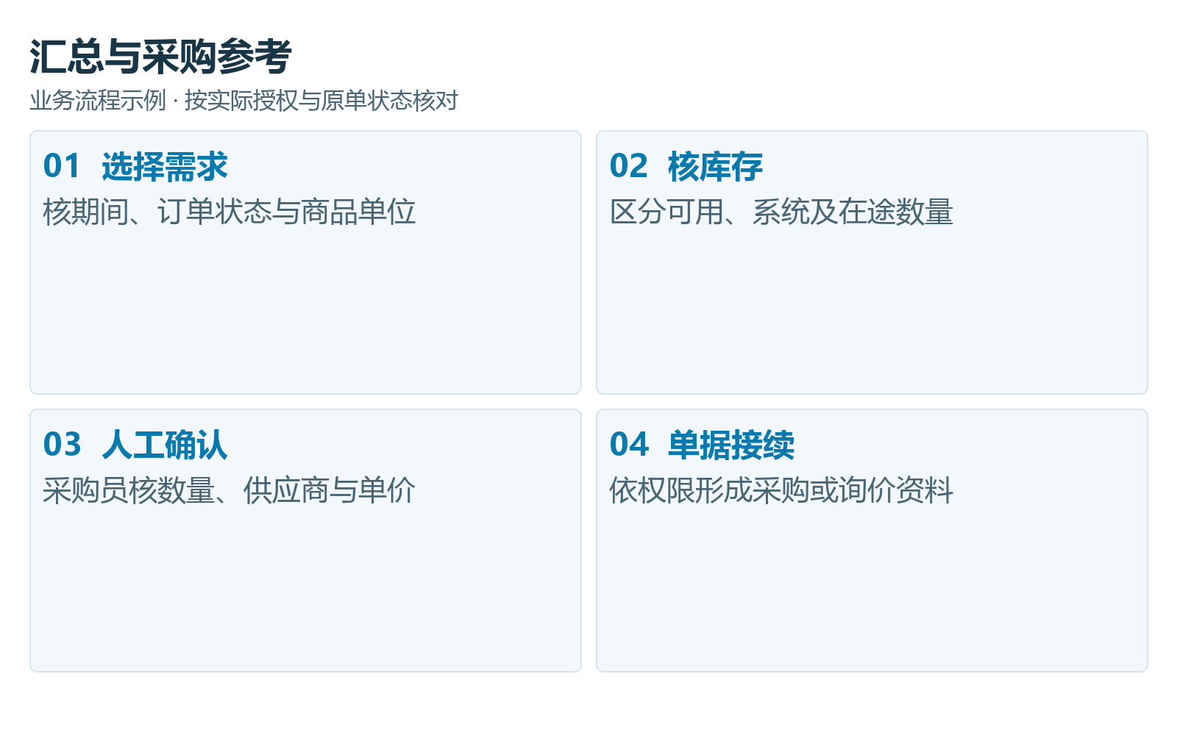
04 订单真正走进仓配与财务
订单需求与库存，共同形成采购参考
智能采购页呈现订货数、可用与系统库存、采购中及已出库数量；采购员确认数量、供应商和单价后再生成采购单。
智能采购
01
先看缺口
订单需求与库存口径放在同一页，采购重点更清楚
02
采购数可确认
支持按订购数采购，也可由采购人员结合经营情况调整
03
按供应商落单
确认后可按供应商组织采购订单或采购需求单
餐饮业务流程示例
系统给出统一采购依据，采购人员始终保留最终确认权
云上订货｜餐饮连锁订货系统解决方案
24

Slide 25
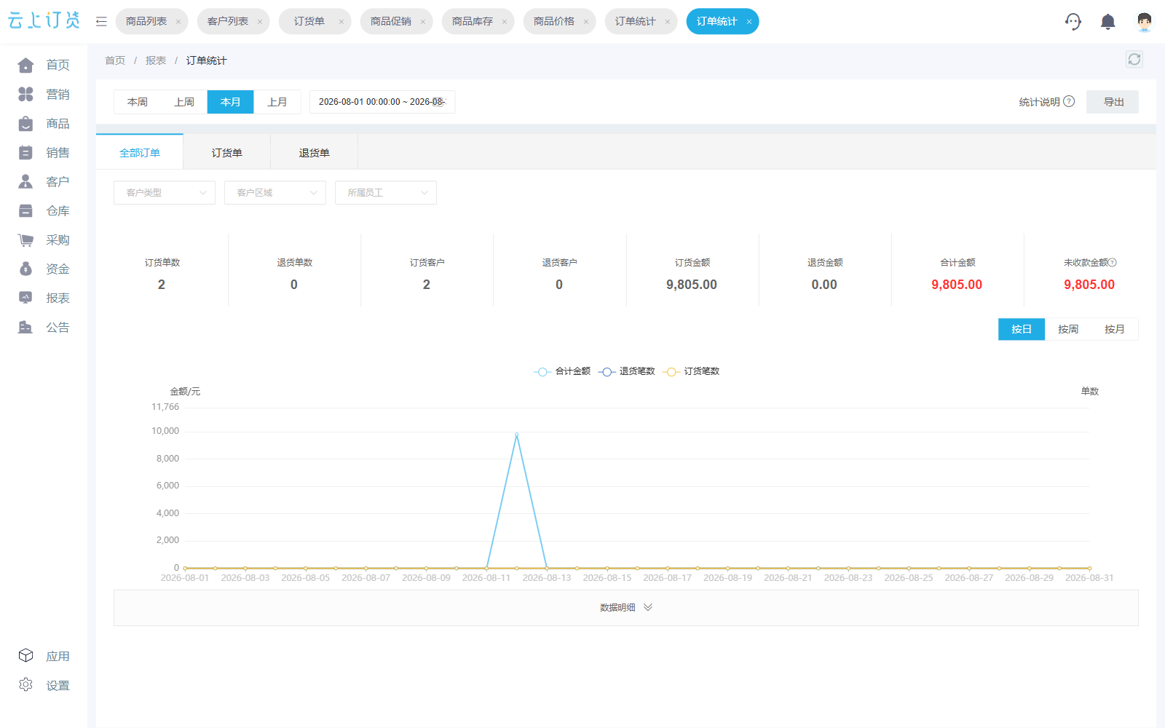
04 订单真正走进仓配与财务
把每天的订单趋势，沉淀为持续采购参考
今日订货汇总解决当日备货；订单统计进一步呈现订货笔数、客户数、订货金额和按日趋势，帮助采购持续看清波动与节奏。
订单统计
01
看订货规模
订货笔数、客户数与金额形成持续的需求基线
02
看时间趋势
按日、按周、按月观察订货波动与旺季节奏
03
优化备货节奏
结合实际库存与供应周期，由采购人员持续复盘并确认
餐饮业务界面示例
当天先汇总、当下做采购、长期再用趋势优化备货节奏
云上订货｜餐饮连锁订货系统解决方案
25
Notes:
公开参考资料
- https://www.ysdinghuo.com/blog/291/3284.html

Slide 26
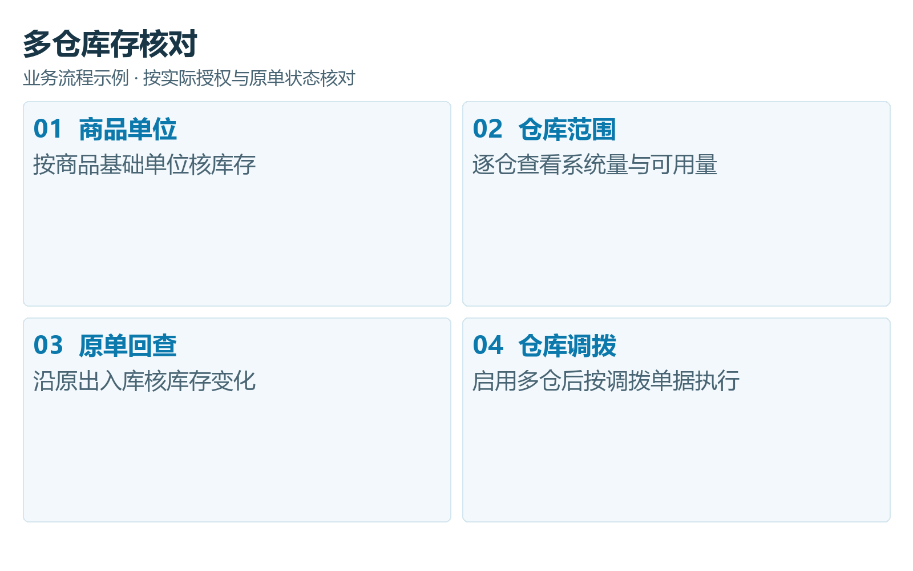
04 订单真正走进仓配与财务
库存数据，为中央仓与区域仓协同提供依据
页面展示商品所属仓库、可用库存、系统库存和基础单位；多仓调拨能力由这些库存数据驱动，并按企业启用能力配置。
商品库存
01
库存按仓查看
商品所属仓库与可用数量集中呈现
02
数量口径统一
可用库存、系统库存与基础单位便于核对
03
调拨按需配置
启用多仓后，按调出仓、调入仓和调拨单据执行
餐饮业务流程示例
先看清各仓库存，再按启用能力组织跨仓补货
云上订货｜餐饮连锁订货系统解决方案
26
Notes:
公开参考资料
- https://www.ysdinghuo.com/help/30-245.html

Slide 27
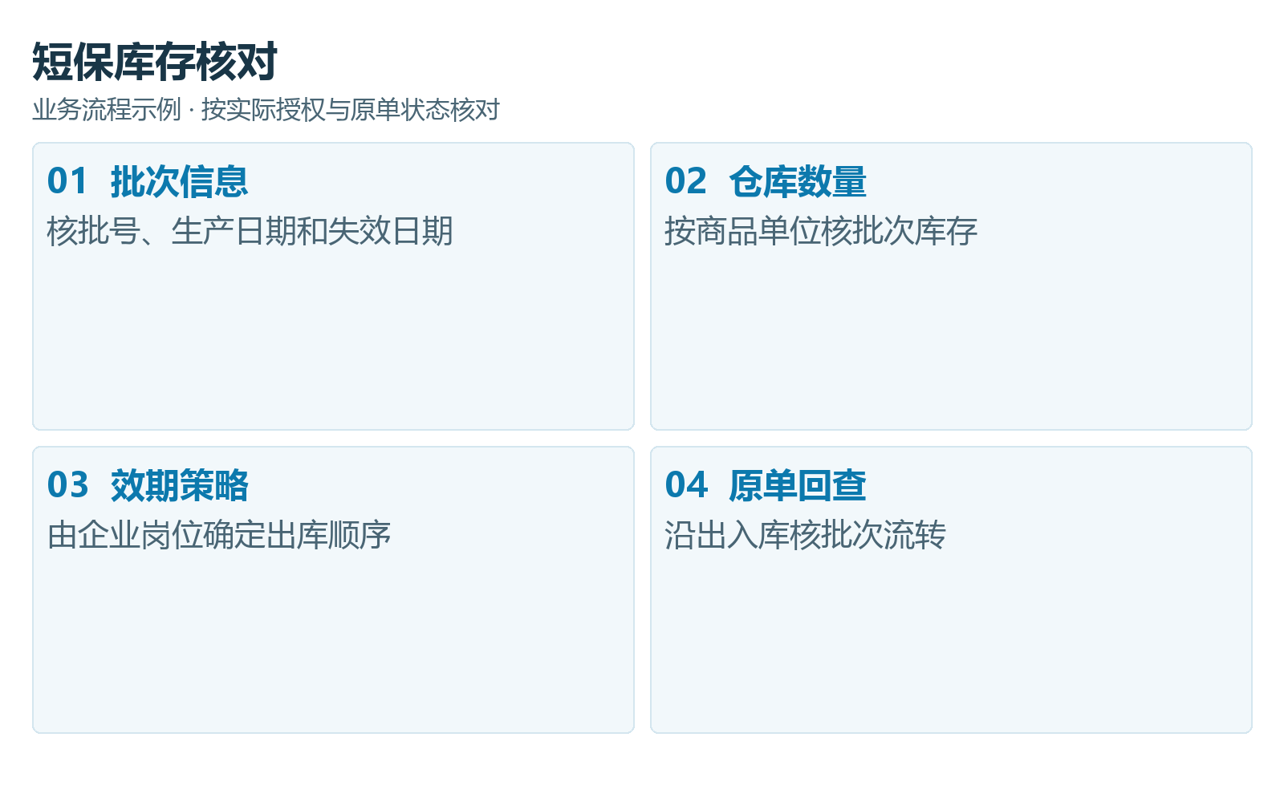
04 订单真正走进仓配与财务
短保食材管理，从库存基础开始
库存页统一商品、规格、仓库、可用数量与基础单位；批次、生产日期、失效日期和临期预警按企业启用能力配置。
商品库存
01
库存基础清楚
商品、规格、所属仓库与库存数量保持同一口径
02
批次按需启用
需要时记录批次、生产日期、失效日期与数量
03
效期策略可配置
临期预警与出库策略结合企业实际流程执行
业务流程示例
由库存数据驱动，批次与效期能力按需配置
云上订货｜餐饮连锁订货系统解决方案
27
Notes:
公开参考资料
- https://www.samr.gov.cn/zw/zfxxgk/zc/xzgfxwj/art/2023/art_2f6fadd3be844359be6a0e7fece23bcf.html
- https://www.ysdinghuo.com/appCenter.html

Slide 28
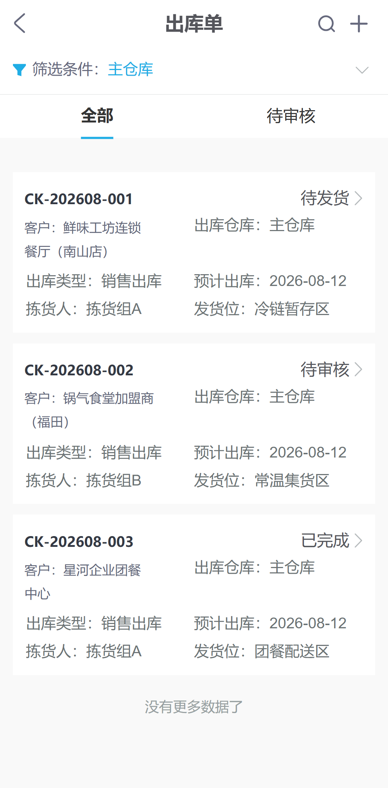
04 订单真正走进仓配与财务
出库任务直接落到仓库人员手机上
仓库按出库单查看客户、仓库、预计时间和责任人，跟进待审核、待发货与已完成状态。
一张出库单，给现场四个明确答案
01
处理哪一单
02
从哪里发
客户、出库单与预计出库时间
出库仓库、发货位与配送区域
03
进行到哪
04
谁来负责
待审核、待发货与已完成
拣货人、责任分组与单据状态
手机管理端界面示例
出库任务在线，仓库与总部共享单据状态
云上订货｜餐饮连锁订货系统解决方案
28
Notes:
公开参考资料
- https://www.ysdinghuo.com/help/product/yunshl-mobile-mgr.html

Slide 29

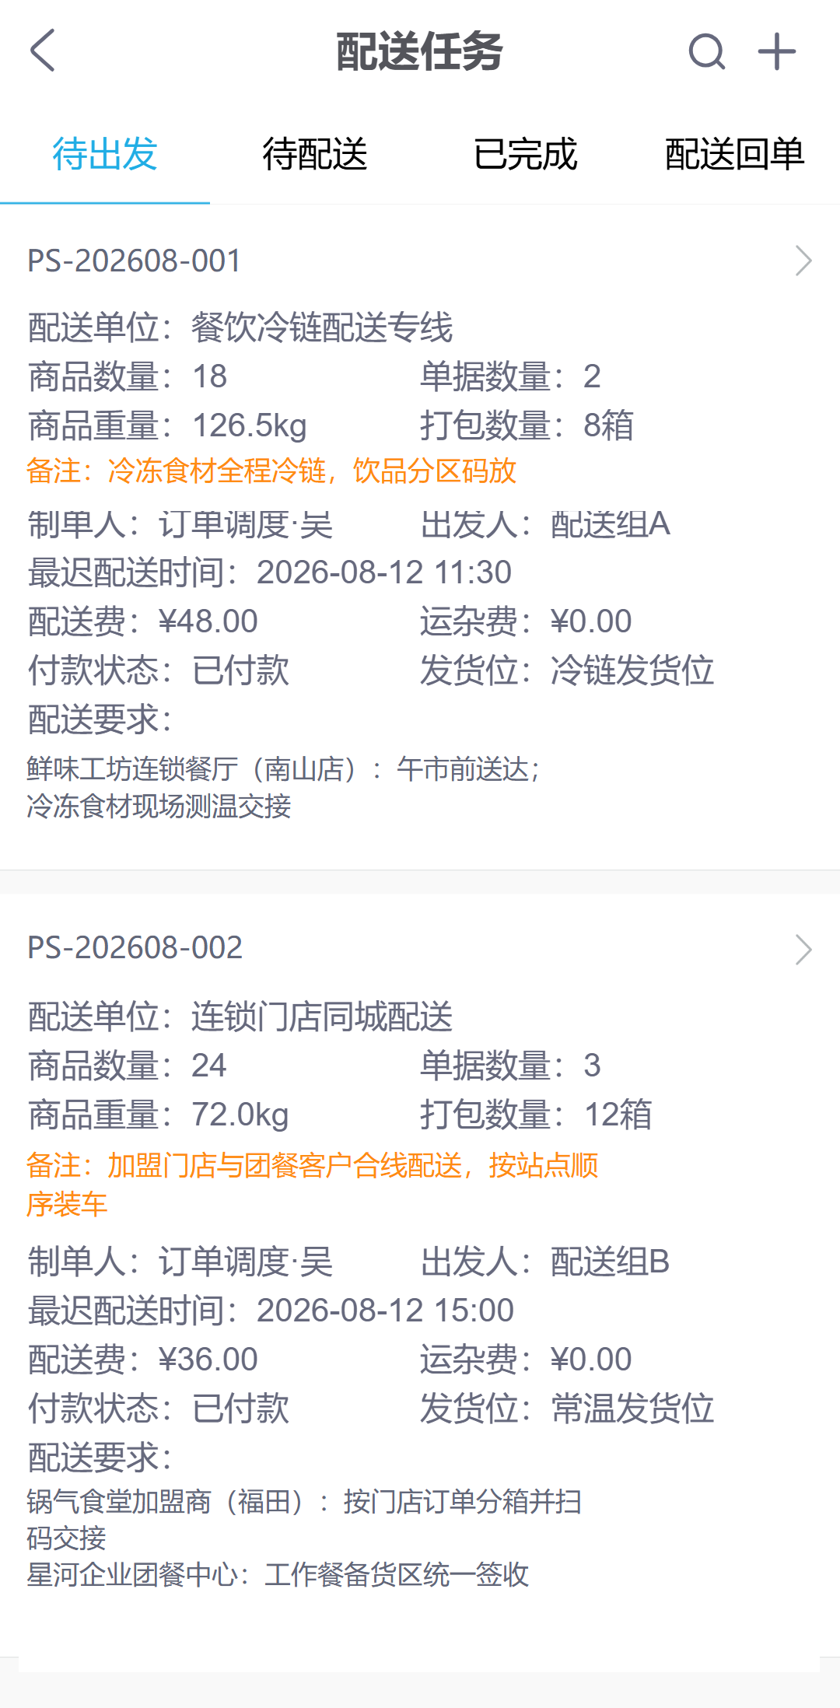
04 订单真正走进仓配与财务
配送任务、司机执行与回单
形成同一条履约链
从出库任务进入配送，记录出发、送达与回单；
门店与总部都能围绕订单查看进度。
创建任务
司机执行
门店签收
回单归档
手机管理端界面示例
配送任务、送达与回单统一留痕，门店与总部围绕订单查看进度
云上订货｜餐饮连锁订货系统解决方案
29
Notes:
公开参考资料
- https://www.ysdinghuo.com/appCenter.html

Slide 30
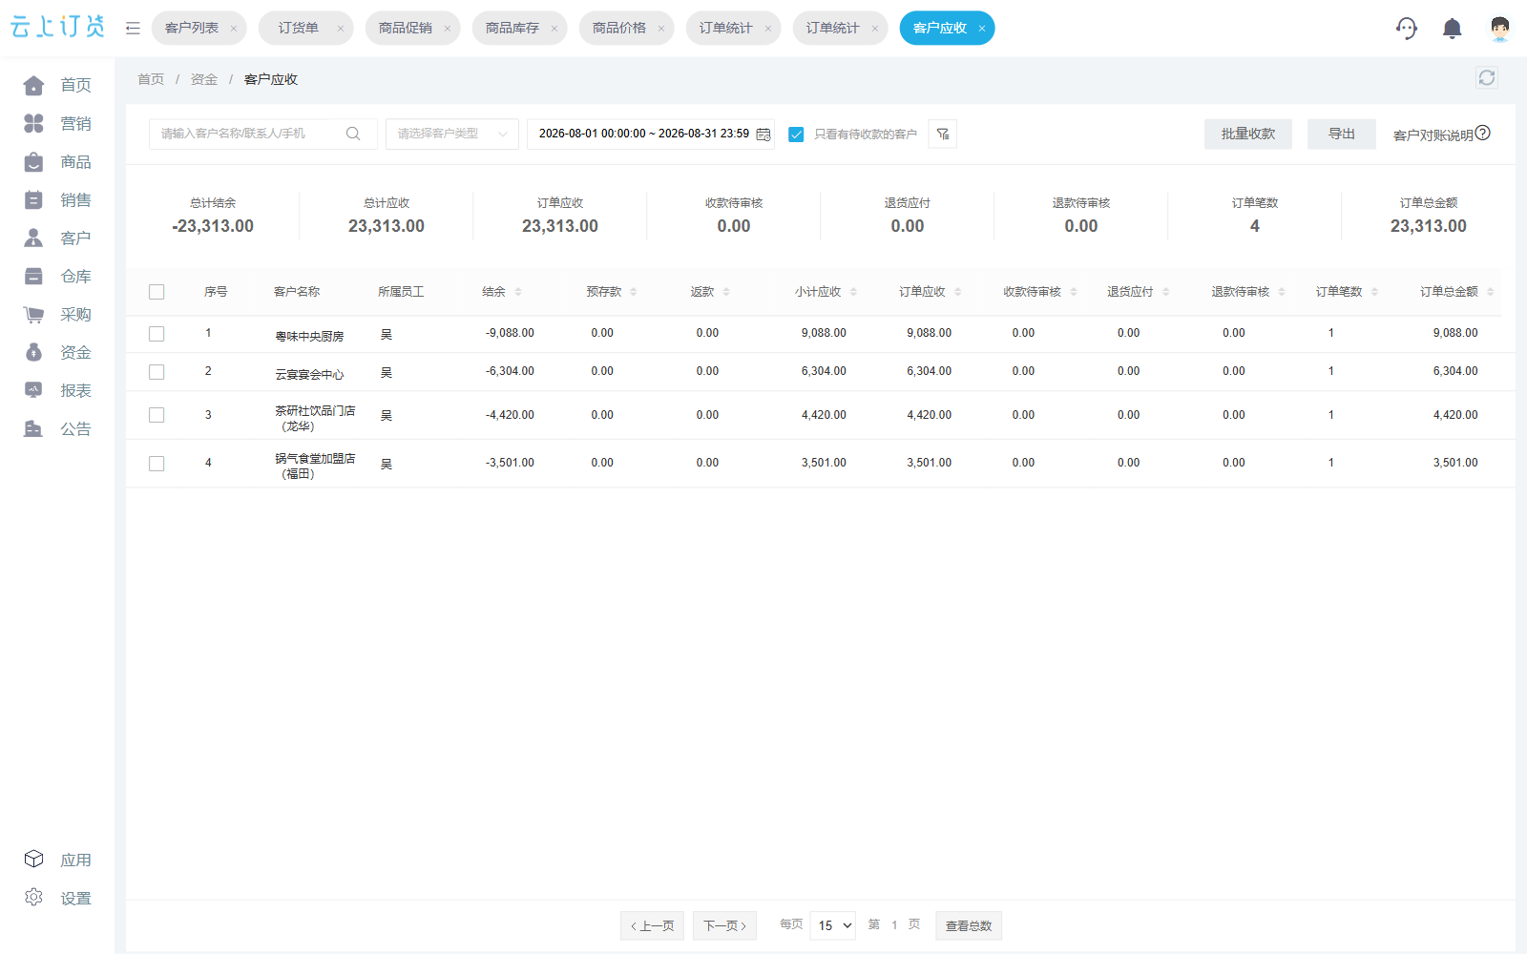
04 订单真正走进仓配与财务
订单、收款与客户应收按同一依据核对
客户应收页汇总客户结余、订单应收、收款待审核、订单笔数和订单总金额，减少月底翻单。
客户应收与对账
01
订单有依据
商品、数量、客户价、配送与收货信息在同一订单
02
收款有记录
付款方式、收款确认与预存款消费可查询
03
客户账可跟进
应收、额度与对账口径按企业方案配置
餐饮业务界面示例
月底不再从聊天记录、送货单和多张表格里拼口径
云上订货｜餐饮连锁订货系统解决方案
30
Notes:
公开参考资料
- https://www.ysdinghuo.com/help/24-721.html
- https://www.ysdinghuo.com/help/28-204.html

Slide 31
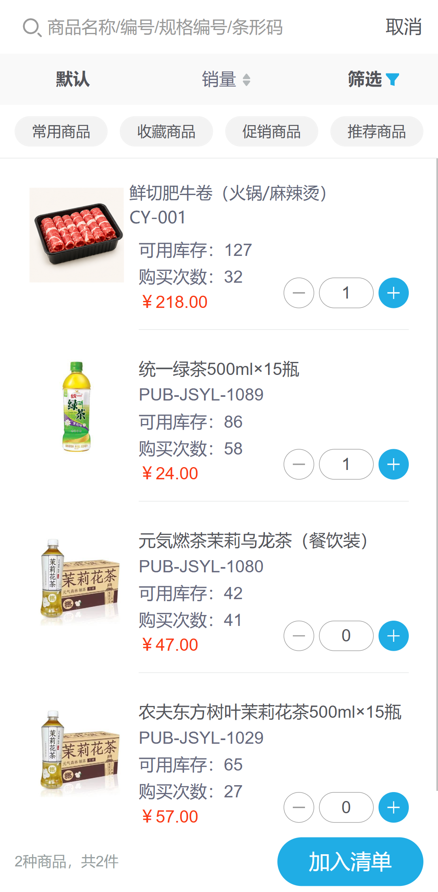
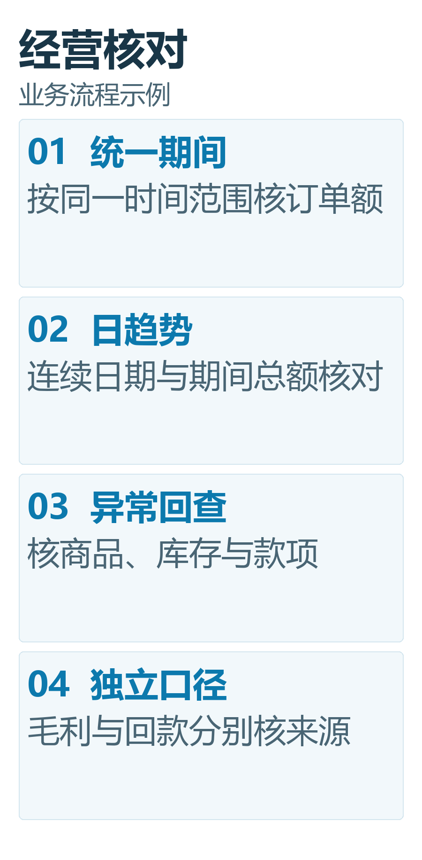
05 手机管理端：现场就是办公室
老板、业务、仓库与配送，围绕同一订单移动协同
手机管理端不是缩小版后台，而是把经营概况、开单、客情、出库和配送任务带到现场。
老板
经营概况与趋势
业务员
到店选品开单
运营 / 外勤
客户与拜访记录
仓库
出库任务执行
配送
送达与回单
手机经营核对流程示例
手机管理端界面示例
手机管理端界面示例
云上订货｜餐饮连锁订货系统解决方案
31
Notes:
公开参考资料
- https://www.ysdinghuo.com/help/product/yunshl-mobile-mgr.html

Slide 32
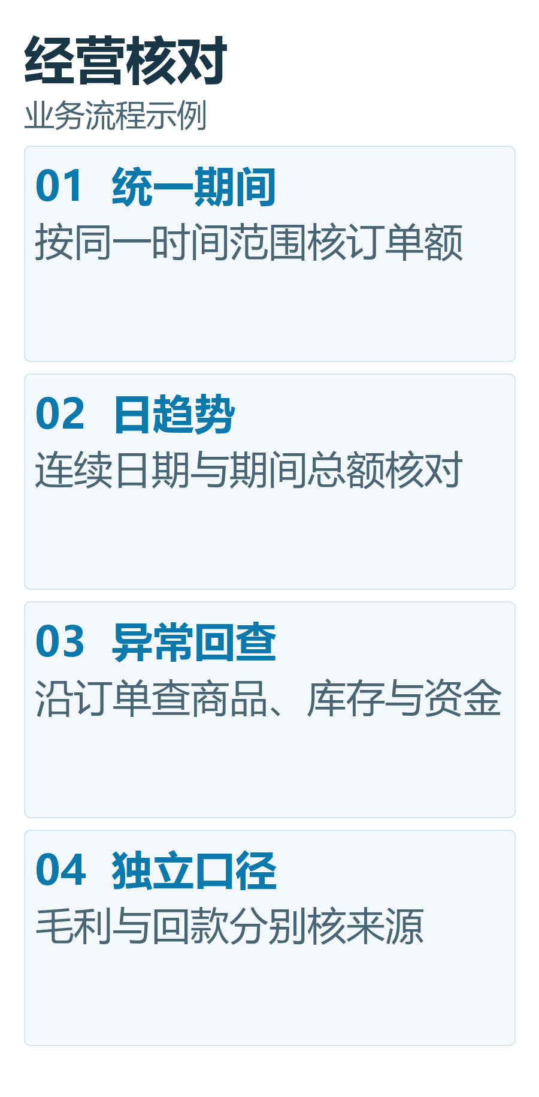
05 手机管理端：现场就是办公室
老板不在办公室，也能看到经营重点
订货金额、订单笔数、下单客户与近7日趋势集中查看，快速判断门店补货节奏。
手机经营概况
01
看趋势
近7日订货金额变化一目了然
02
看订单
订单笔数与每日订货金额可继续下钻
03
看客户
下单客户数量帮助识别门店活跃度
手机经营核对流程示例
经营数据随身可见，决策不必等到回办公室
云上订货｜餐饮连锁订货系统解决方案
32
Notes:
公开参考资料
- https://www.ysdinghuo.com/help/product/yunshl-mobile-mgr.html

Slide 33
05 手机管理端：现场就是办公室
业务员到店后，可以直接进入手机选品开单
在手机端进入商品选品，查看餐饮商品图片、规格、库存与价格，当面确认补货清单。
手机选品开单
01
餐饮商品
肥牛卷、饮品与门店高频商品图文展示
02
现场选品
查看库存、价格与购买次数并调整数量
03
加入清单
确认商品与数量后进入后续订单流程
手机管理端界面示例
客户当面确认补货商品与数量，再进入订单提交流程
云上订货｜餐饮连锁订货系统解决方案
33
Notes:
公开参考资料
- https://www.ysdinghuo.com/help/product/yunshl-mobile-mgr.html

Slide 34
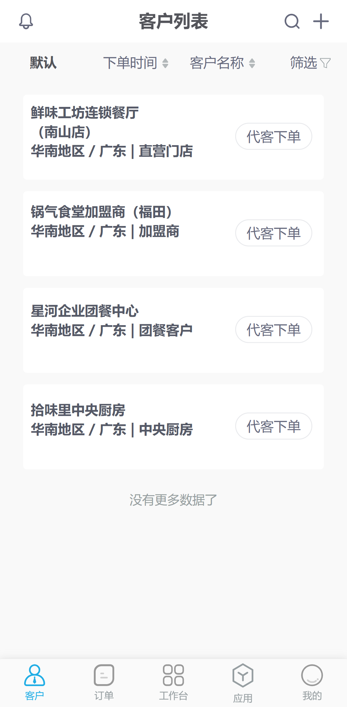
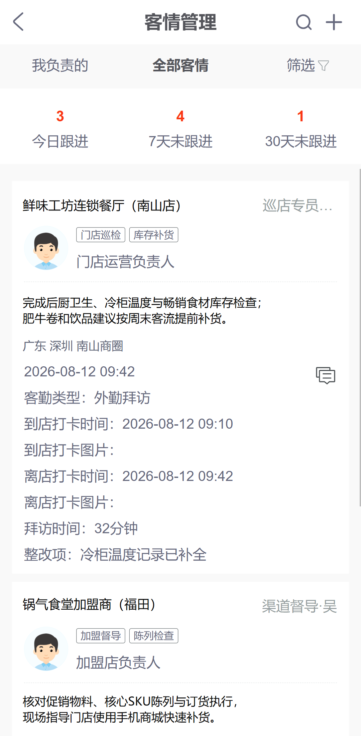
05 手机管理端：现场就是办公室
巡店回访与客情跟进，持续沉淀在客户档案
把到店沟通、门店反馈、补货建议与后续事项记录下来，团队接手客户时不再从零开始。
01
客户档案
门店类型、区域、负责人、往来与订单
02
跟进记录
新品铺货、缺货反馈、陈列与补货建议
03
后续动作
回访、报价、开单或异常协同
04
团队共享
信息跟着客户，而不是跟着个人手机
手机管理端界面示例
手机管理端界面示例
让客户信息跟着档案走，让后续动作跟着责任人走
云上订货｜餐饮连锁订货系统解决方案
34
Notes:
公开参考资料
- https://www.ysdinghuo.com/help/product/yunshl-mobile-mgr.html

Slide 35
05 手机管理端：现场就是办公室
仓库人员用手机处理出库任务，状态随单据更新
待审核、待发货与已完成状态一目了然，仓库人员按出库单执行，责任与发货区域清楚。
手机出库任务
01
查看出库单
客户、仓库、出库类型与预计时间集中显示
02
确认责任人
拣货人、发货位与配送区域随单据记录
03
跟进状态
待审核、待发货与已完成按实际进度更新
手机管理端界面示例
出库单在线，仓库与总部看到同一状态
云上订货｜餐饮连锁订货系统解决方案
35
Notes:
公开参考资料
- https://www.ysdinghuo.com/help/product/yunshl-mobile-mgr.html

Slide 36
05 手机管理端：现场就是办公室
配送人员在手机上完成出发、送达与回单
配送任务、最迟配送时间、送达状态与回单记录在移动端连续处理。
手机配送任务
01
查看任务
客户、地址、货物与最迟配送时间集中展示
02
更新状态
出发、配送中、送达等节点按实际流程更新
03
回单留痕
签收结果与异常反馈回到订单履约链
手机管理端界面示例
门店问进度时，总部先看系统，而不是逐个打电话
云上订货｜餐饮连锁订货系统解决方案
36
Notes:
公开参考资料
- https://www.ysdinghuo.com/help/product/yunshl-mobile-mgr.html

Slide 37
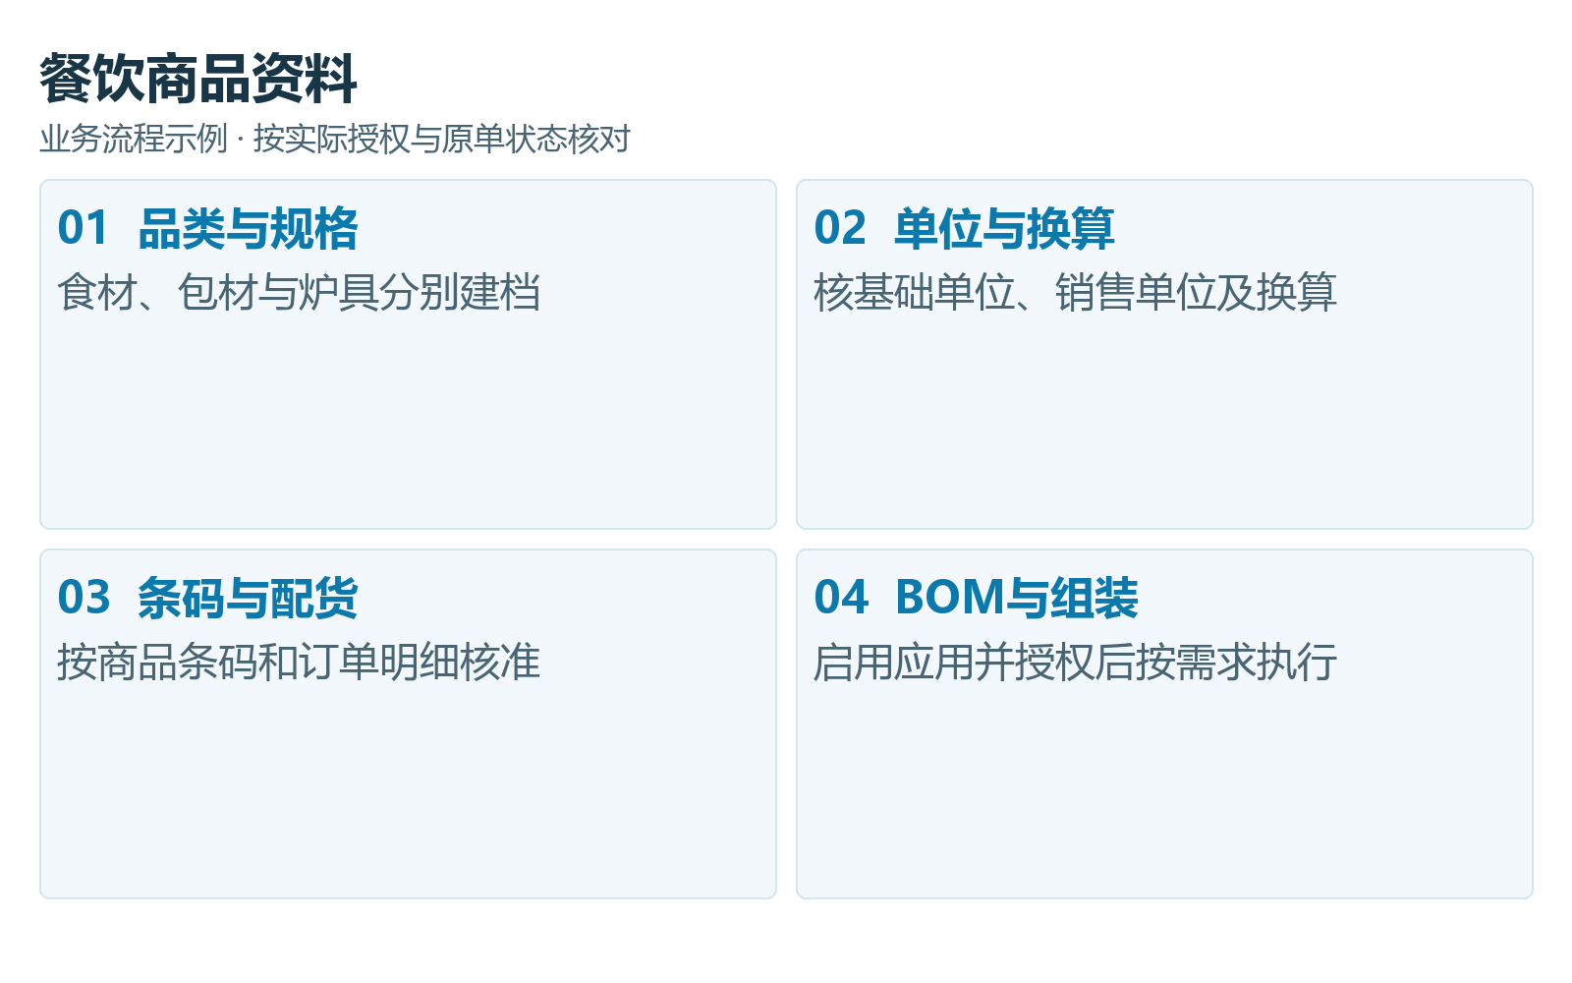
06 深入餐饮垂直业态
中式正餐与快餐：围绕标准原料组织高频补货
正餐关注鲜品、半成品与调味规格；快餐关注高频单品、固定清单和快速复购。
餐饮商品档案
中式正餐
鲜切菜 · 酸菜鱼料包
食用油 · 鸡排 · 调味料
快餐连锁
固定早餐清单 · 午市补货
常购商品 · 再来一单
餐饮业务流程示例
商品标准化 + 高频复购，让每天的基础补货更清晰、更顺手
云上订货｜餐饮连锁订货系统解决方案
37
Notes:
公开参考资料
- https://www.ysdinghuo.com/product.html

Slide 38
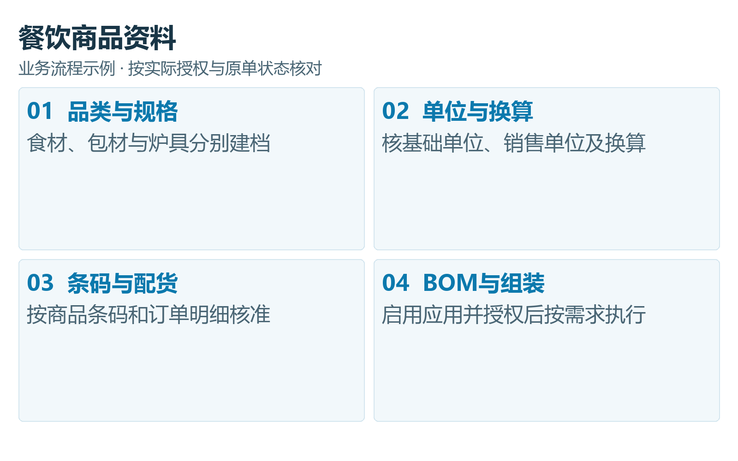
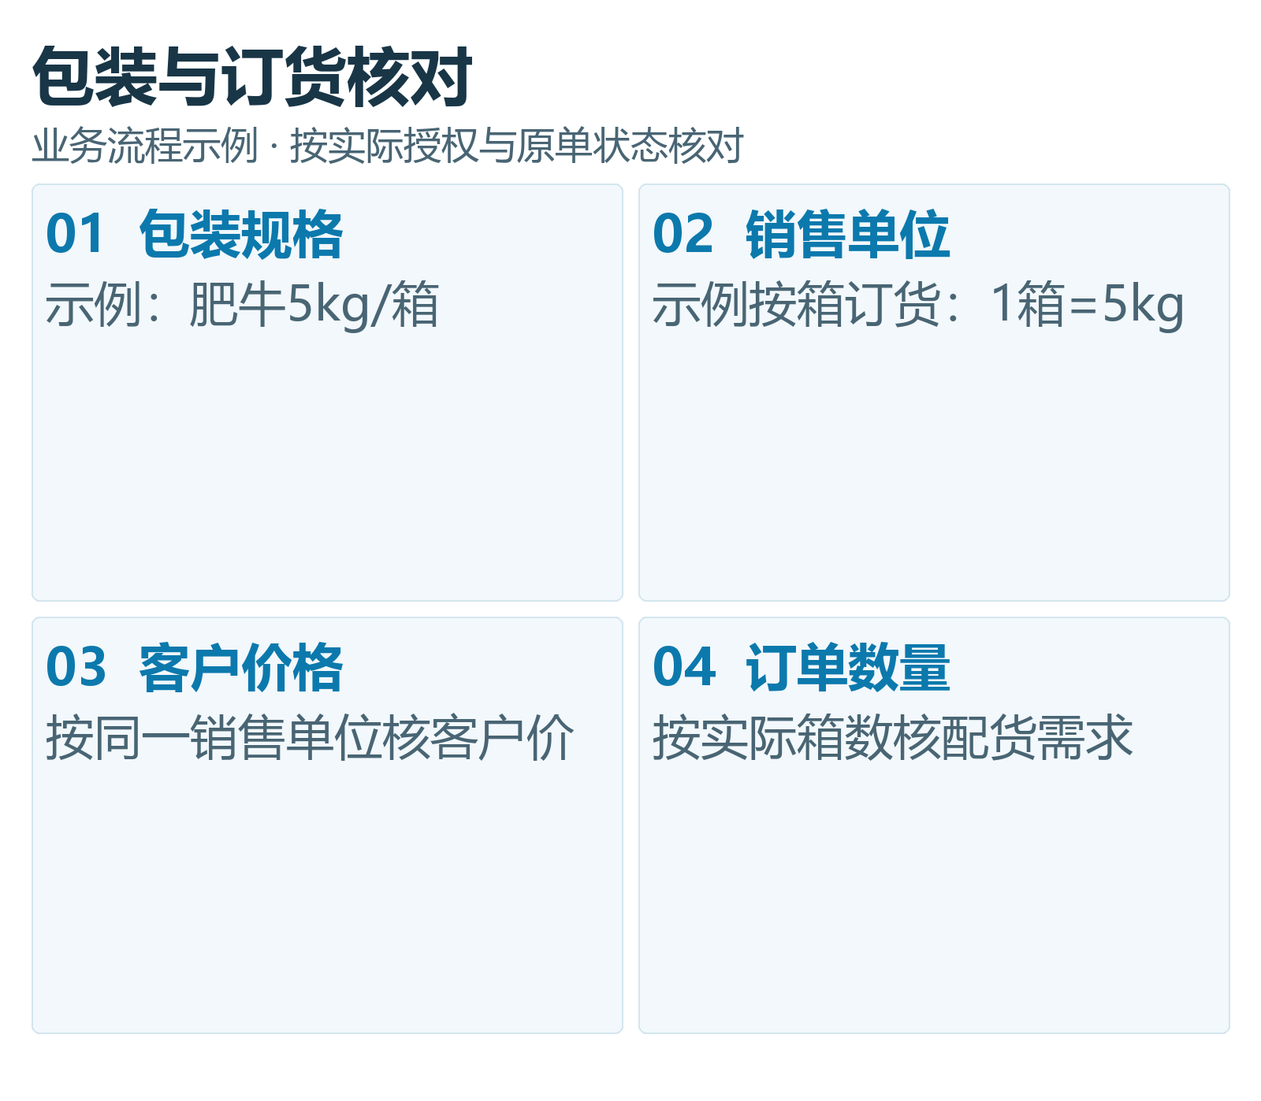
06 深入餐饮垂直业态
小吃粉面与火锅烧烤：把底料、冻品和包装规格管清楚
用标准商品档案统一汤底、主食、小料与包材，再按箱、袋、公斤等单位组织门店补货。
餐饮标准商品档案
餐饮商品规格与加购
餐饮业务流程示例
餐饮业务流程示例
统一档案
汤底 + 米面 + 小料 + 包材
多单位
袋 / 箱 / 盒 / 公斤
商品档案统一口径，多单位减少订错
云上订货｜餐饮连锁订货系统解决方案
38
Notes:
公开参考资料
- https://www.ysdinghuo.com/help/24-692.html
- https://www.ysdinghuo.com/appCenter.html

Slide 39
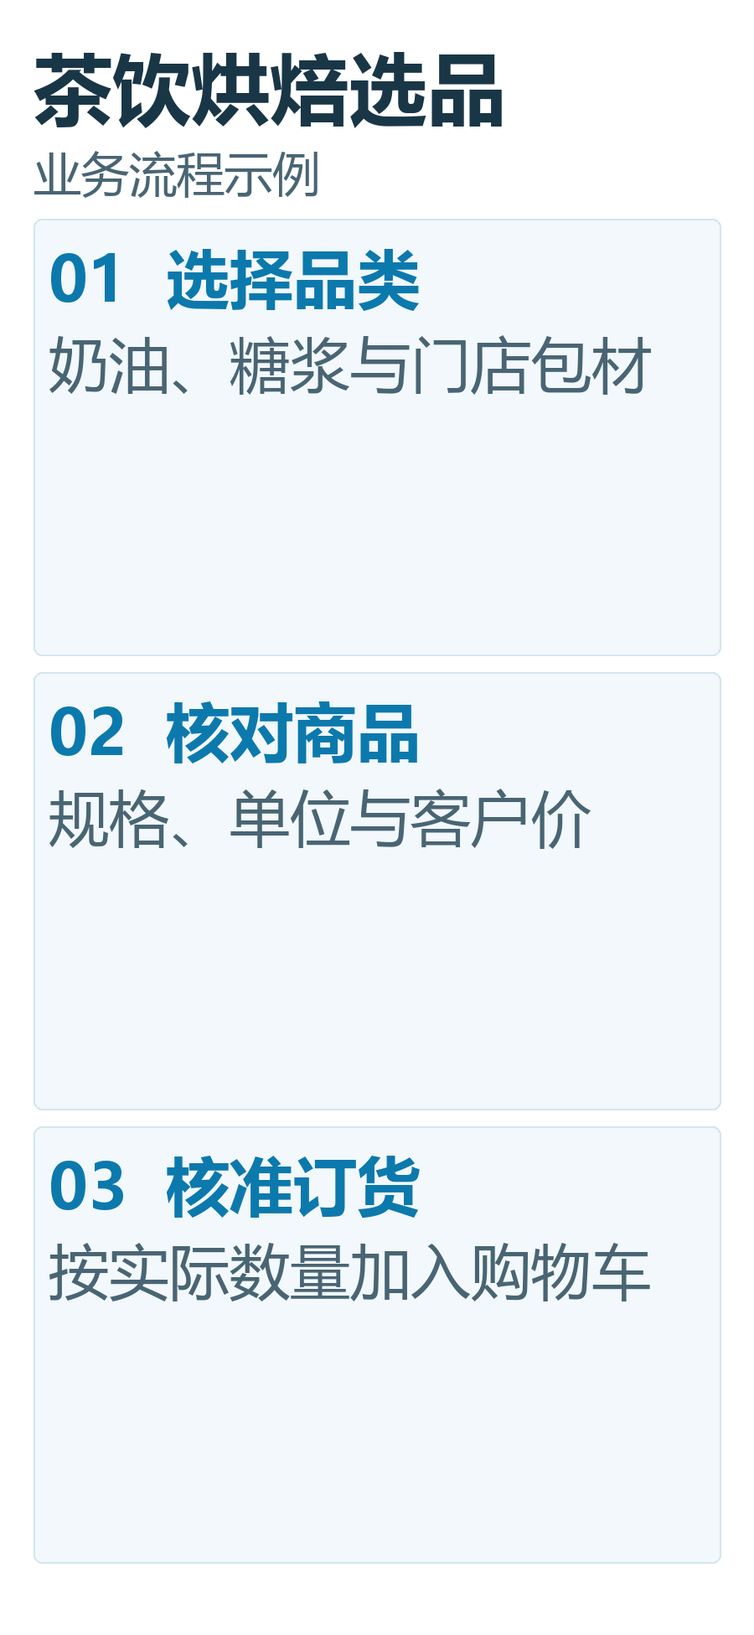
06 深入餐饮垂直业态
茶饮咖啡与烘焙：规格、包材和新品活动缺一不可
茶汤、糖浆、杯材、面粉、黄油与冷冻半成品按规格订购，并用预售与促销承接新品。
新品活动管理
典型商品组合
01
茉莉茶汤原液
1L / 瓶
02
黑糖糖浆
2.5kg / 桶
03
700ml饮品杯
1000个 / 箱
04
高筋面粉
25kg / 袋
05
冷冻蛋挞皮
60枚 / 盒
餐饮业务界面示例
餐饮业务流程示例
新品先预售、门店再备货，规格与包材同步跟上
云上订货｜餐饮连锁订货系统解决方案
39
Notes:
公开参考资料
- https://www.ysdinghuo.com/appCenter.html

Slide 40
06 深入餐饮垂直业态
团餐与食堂：大宗计划更看重交期、批量与对账
大米、油、肉禽与蔬菜按项目集中下单，以订单跟进、交货时间和客户应收支撑周期供货。
团餐订单跟进
客户应收与对账
餐饮业务界面示例
餐饮业务界面示例
01
项目下单
02
订单跟进
03
周期对账
交期 / 地址 / 大宗数量
按客户、时间与流程状态推进
订单、配送与收款同口径
云上订货｜餐饮连锁订货系统解决方案
40
Notes:
公开参考资料
- https://www.ysdinghuo.com/help/22-167.html
- https://www.ysdinghuo.com/help/24-721.html

Slide 41

06 深入餐饮垂直业态
加盟连锁：总部统一规则，同时保留门店经营差异
以统一商品销售价格为基础，再按客户类型、区域配置等级价、指定价、额度与活动。
商品销售价格基础
01
商品目录
加盟店只看到总部授权商品
02
门店价格
等级价与指定价按客户带出
03
额度结算
预存款、账期与授信按企业规则
04
营销活动
新品铺货与旺季备货按门店分层触达
餐饮业务流程示例
统一品牌与供应规则，不等于抹平门店差异
云上订货｜餐饮连锁订货系统解决方案
41
Notes:
公开参考资料
- https://www.ysdinghuo.com/help/24-1411.html
- https://www.ysdinghuo.com/help/24-721.html

Slide 42
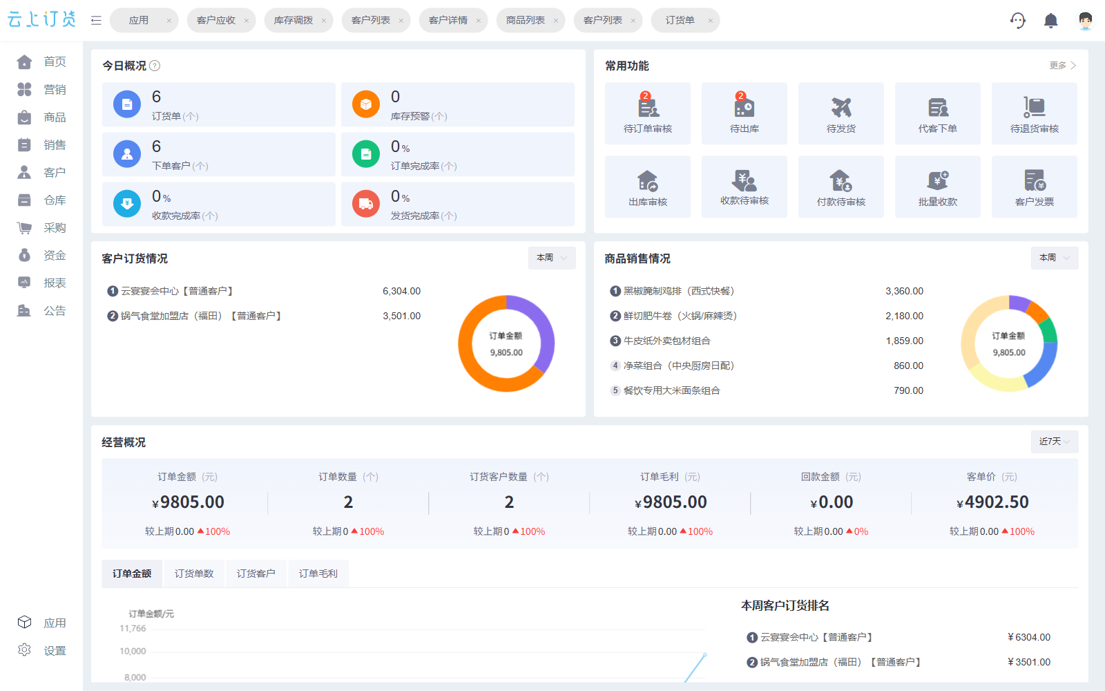
07 经营数据与应用扩展
经营数据回答三个问题：什么在卖、谁在订、哪里待处理
订单、商品、客户、业绩与营销报表，帮助总部持续优化商品结构和门店经营。
餐饮经营分析
01
什么在卖
看商品销量、品类结构与高频补货SKU
02
谁在订
看直营、加盟、区域与项目客户贡献
03
哪里待处理
看待审核、待出库、待配送、应收与异常
餐饮业务界面示例
从商品、门店与待办三个视角发现经营问题
云上订货｜餐饮连锁订货系统解决方案
42
Notes:
公开参考资料
- https://www.ysdinghuo.com/product.html
- https://www.ysdinghuo.com/help/product/yunshl-mobile-mgr.html

Slide 43
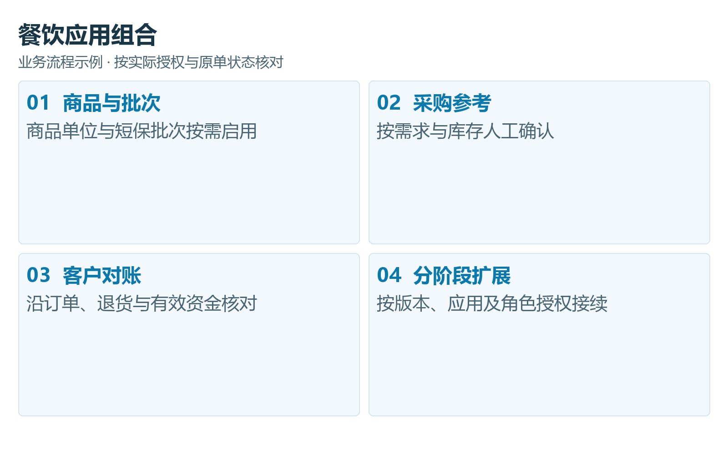
07 经营数据与应用扩展
应用中心，让系统随连锁规模继续生长
订单拆单、批次效期、在线客服、客户对账、采购参考与配送管理，可按业务阶段组合启用。
应用中心
订单拆单
批次效期
按商品分类、供应商、品牌或自定义属性拆分
按商品与仓库核批号、日期和数量
在线客服
客户对账
咨询与订单问题靠近商城
按客户与期间，核对原单、应收及有效收款
采购参考
配送管理
结合销量与库存形成采购参考
任务、司机、送达与回单
业务流程示例
按业务阶段选择所需应用，让系统能力随连锁规模持续扩展
云上订货｜餐饮连锁订货系统解决方案
43
Notes:
公开参考资料
- https://www.ysdinghuo.com/appCenter.html
- https://www.ysdinghuo.com/lianying.html

Slide 44
08 从试点到规模推广
先跑通一条门店补货链，再逐步扩到全体系
从少量门店和核心SKU开始，依次完成商品、价格、订单、仓配与财务验证。
01
02
03
04
基础资料
试点订货
仓配财务
规模推广
→
→
→
1家直营 + 1家加盟
30—50个核心SKU
商城下单 + 代客开单
订单审核与交期
拣货、出库、配送
收款与对账
更多区域与业态
营销与应用扩展
商品 / 单位 / 客户 / 价格
先让门店愿意在线订
跑通一条真实履约链
复制成熟规则并迭代
建议试点：真实门店 + 核心商品 + 一次订单到签收与对账
云上订货｜餐饮连锁订货系统解决方案
44
Notes:
公开参考资料
- https://www.ysdinghuo.com/customerService.html
- https://www.ysdinghuo.com/product.html

Slide 45
09 版本与服务
从当前最关键的业务链，选择合适版本与应用
版本、功能、价格与服务范围，以官网当前版本价格页及双方合同约定为准。
建议先确认
版本与价格信息
您的首条试点业务链
官方版本与价格页面
01
门店数与直营 / 加盟结构
www.ysdinghuo.com/version_price.html
02
核心商品、单位与价格层级
03
仓库、配送与对账流程
产品功能、应用开通与实施服务
以当前页面和合同约定为准
04
需要选配的营销与应用
不从“买最多功能”开始，而从“先跑通最关键链路”开始
云上订货｜餐饮连锁订货系统解决方案
45
Notes:
公开参考资料
- https://www.ysdinghuo.com/version_price.html
- https://www.ysdinghuo.com/customerService.html

Slide 46

关于云上订货
深圳云上互联科技有限公司
产品底座
成立于 2015 年，专注订货系统与 B2B 供应链数字化服务。
品牌商城、订单与供应链协同
实施服务
数据梳理、配置、培训与上线
2015
行业
商贸
集团
成立年份
多种经营场景
批发与订货
供应链协同
持续扩展
应用中心持续扩展，开放接口按项目评估连接
数据来源：公司官网公开信息
云上订货｜餐饮连锁订货系统解决方案
46
Notes:
公开参考资料
- https://www.ysdinghuo.com/aboutUs.html
- https://www.ysdinghuo.com/index.html
- https://www.ysdinghuo.com/customerService.html

Slide 47
下一步
方案沟通建议输入
用一批真实门店、商品和订单
现场验证完整闭环
门店
直营 / 加盟 / 团餐项目
商品
规格、单位、客户价、批次效期
选择一家直营店、一家加盟店和一条配送线路，
现场跑通一次从补货到签收、对账的完整闭环。
履约
仓库、拣货、配送、回单
01
带来 30—50 个核心餐饮SKU
结算
支付、预存款、账期与对账
鲜品、冻品、干货、调料与包材
02
带来真实客户与价格规则
直营、加盟、团餐各选一个场景
03
跑通一张真实订单
商城 → 审核 → 拣货 → 配送 → 对账
预约体验 · www.ysdinghuo.com
云上订货｜餐饮连锁订货系统解决方案
47
Notes:
公开参考资料
- https://www.ysdinghuo.com/index.html
- https://www.ysdinghuo.com/version_price.html
- https://www.ysdinghuo.com/customerService.html

